Slide 1
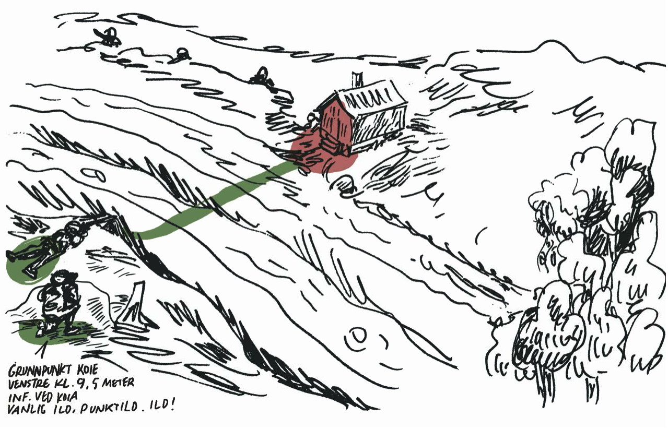
Punktild:
Punktild nyttes mot mål med liten bredde og dybde, for eksempel individuelle stillinger eller stillestående kjøretøy. Hvis ilden ikke er effektiv, gjentas oppdraget til målet er nedkjempet.

Slide 2
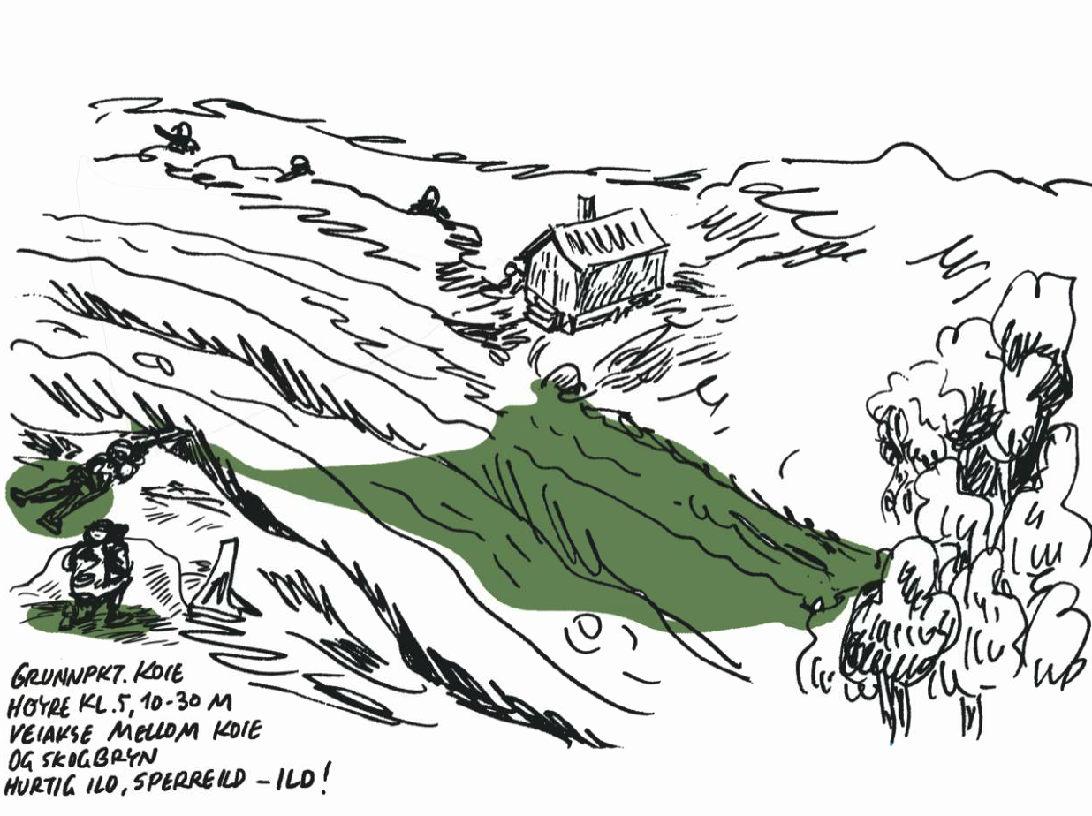
Sperreild
Sperreild er en ildsort som har til hensikt å hindre fienden i å manøvrere i deler av et område eller langs en akse. For MG-skytteren er det rent skyteteknisk liten forskjell fra spredningsild. Det kan skytes som sidespredning eller dybdespredning med byger, men kan også være krumbaneild der MG skyter med indirekte effekt. Våpnene bør være innstilt på faste linjer eller trefot for å oppnå ønsket effekt. Sperreild skytes ofte som forberedte ildoppdrag i forsvar, men kan også skytes for å forme fienden i oppdukkende situasjoner.

Slide 3
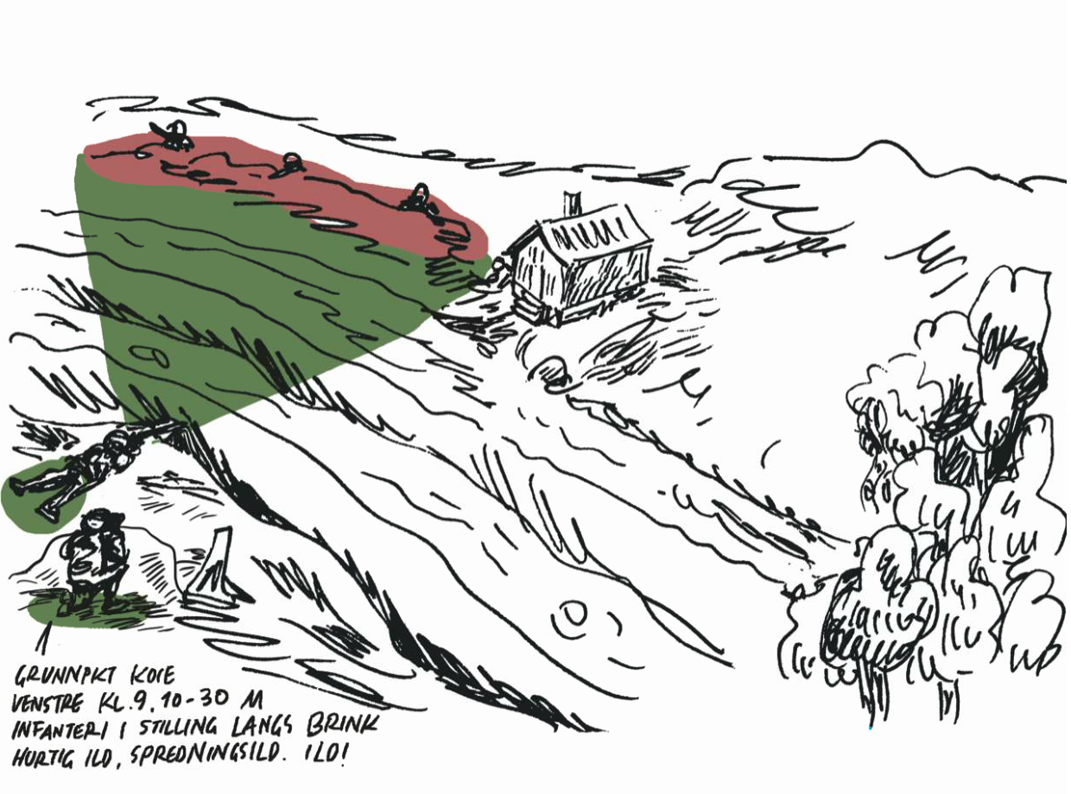
Spredningsild:
Spredningsild skytes som byger mot mål med stor bredde og/eller dybde, for eksempel stillingssystemer eller lag under forflytning. Kan skytes som sidespredning eller dybdespredning. Spredningsilden utføres som punktild mot flere mål etter hverandre med hurtig målveksling

